Slide 1
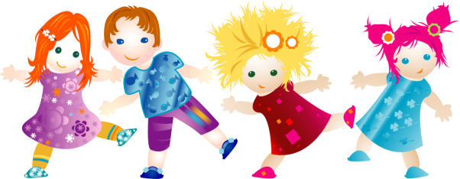
Муниципальное бюджетное дошкольное общеобразовательное учреждение № 32
«Детский сад комбинированного вида»
Активные методы развития
в структуре утренней гимнастики
Овчинникова С.В.
Кемерово - 2018

Slide 2
ФГОС ДО
Задачи: п. 1.6. ФГОС ДО
1) охраны и укрепления физического и психического здоровья детей (в том числе их эмоционального благополучия)
Целевые ориентиры (п.4.6. ФГОС ДО)
у ребёнка развита крупная и мелкая моторика
активно взаимодействует со сверстниками и взрослыми, участвует в совместных играх.
ребёнок обладает развитым воображением, которое реализуется в разных видах деятельности, и прежде всего в игре;
ребёнок достаточно хорошо владеет устной речью...

Slide 3
Методы активного развития
Кинезиология -
научная и практическая дисциплина, изучающая мышечное движение во всех его проявлениях.
Реципрокные
упражнения
Логоритмика
Игровые методы
Синицина И. А. Отчёт о I Всероссийской конференции «Обучение на основе движения: кинезиологические практики в образовании»
Пол Денисон. «Гимнастика мозга»
Волкова Г.А. Логопедическая ритмика: Учеб. для студ. высш. учеб, заведений.

Slide 4
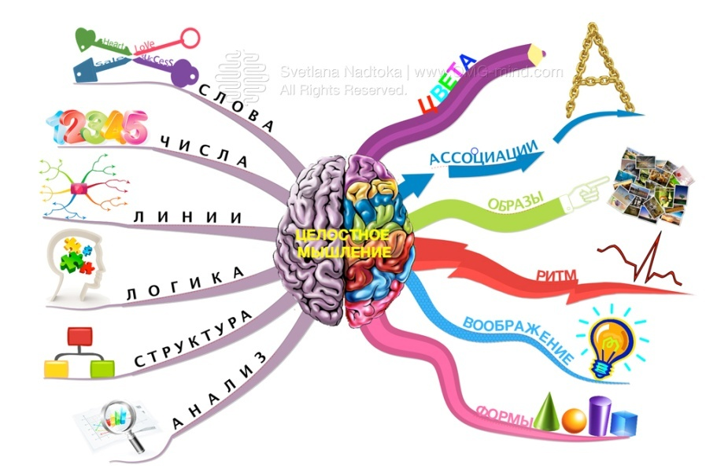
Реципрокные упражнения
При регулярном выполнении реципрокных упражнений
образуется большое количество нервных волокон, связывающих полушария головного мозга, что способствует развитию высших психических функций
Литература :
Сиротюк А.Л. Обучение детей с учетом психофизиологии.

Slide 5
Логоритмика
Все, окружающее нас, живет по законам ритма.
Смена времен года, дня и ночи, биение сердца, возрастные процессы...
Ритмическая способность занимает особое место в развитии ребенка.
Движение
Музыка
Речь
Движение
Текст - рифма
Волкова Г.А. Логопедическая ритмика: Учеб. для студ. высш. учеб, заведений.

Slide 6
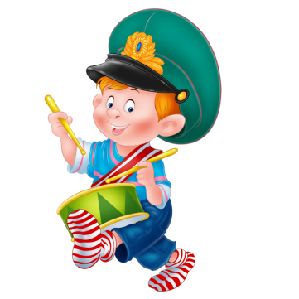
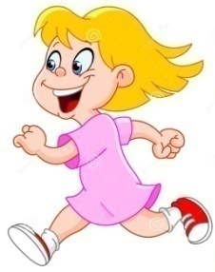
Вводная часть УГ
Ходьба, маршировка
Построение для ОРУ
Умеренный бег

Slide 7


Основная часть УГ
РАВНОМЕРНОСТЬ!
ОРУ
Руки и плечевой пояс
Туловище
Ноги
Подскоки, бег
Шейный отдел
ПОРЯДОК!

Slide 8

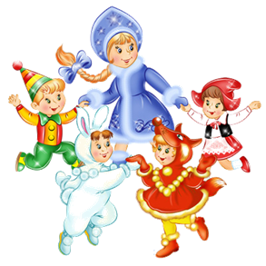
Заключительная часть УГ
Дыхательные упражнения
с удлиненным выдохом
Игры средней подвижности
танцы, хороводы
носовое дыхание
логоритмика
эстафеты

Slide 9
Структура УГ
ВВОДНАЯ ЧАСТЬ
ХОДЬБА
ПЕРЕСТРОЕНИЯ
ОСНОВНАЯ ЧАСТЬ
ОРУ
БЕГ, ПОДСКОКИ
ЗАКЛЮЧИТЕЛЬНАЯ ЧАСТЬ
ДЫХАТЕЛЬНЫЕ УПРАЖНЕНИЯ
ЛОГОРИТМИКА , ИГРА
ЛЕГКИЙ БЕГ
РЕЦИПРОКНЫЕ УПРАЖЕНИЯ

Slide 10
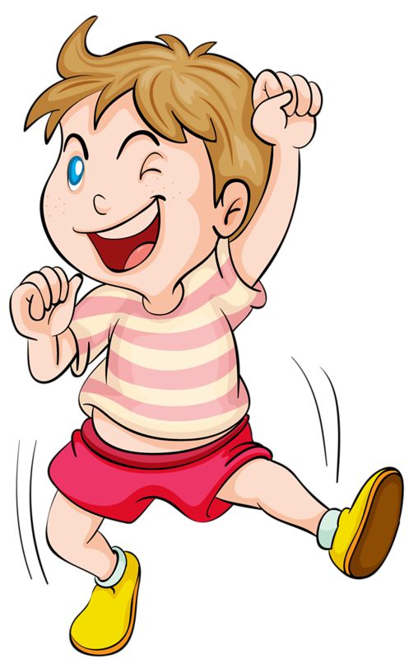
Лого-реципрокные игры
Систематичность!
Автоматизм!
Принцип ускорения!
Играй!
https://www.mp3cut.ru/

Slide 11

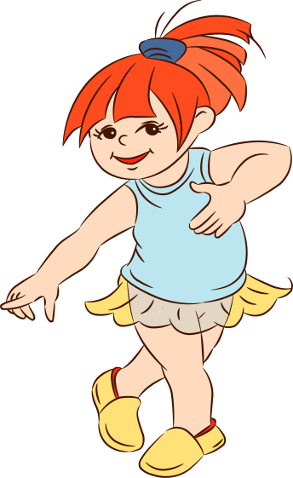
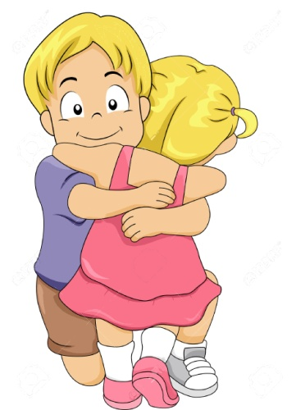

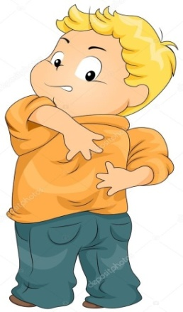
Время года - лето
Спинку / солнцу подстав / ляли /
Летом / мы / в реке / купались / обли / вались и / плескались
Всех / друзей / мы обни / мали /

Slide 12
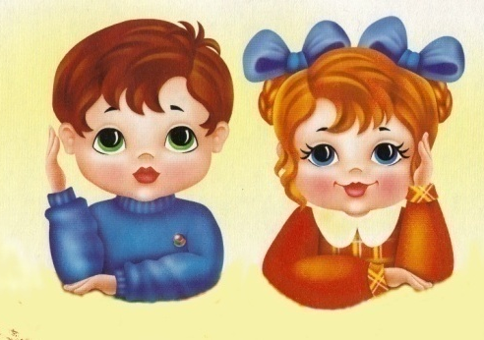

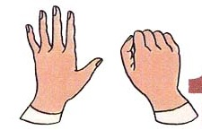


Время года – осень
Желтый / красный / голу / бой /
Ой / ошиблись / мы /
с тобой / не / бывает / он / такой /
Осень / школу /
откры / вала /
Листья / краской /
укра / шала /

Slide 13

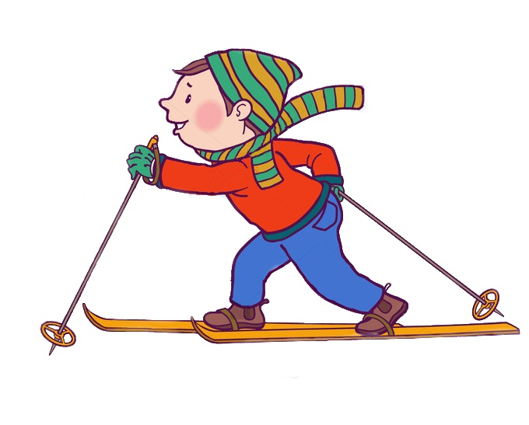
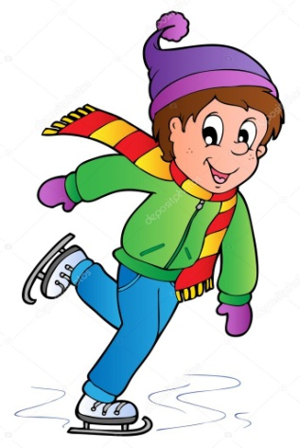
Время года - зима
Мы /зимой / на лыжах / мчались / по / дорожке /
снего / вой /
На / коньках / гурьбой / катались / ждали / встречи / мы / с весной /

Slide 14




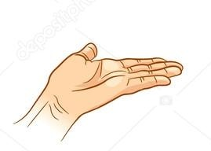



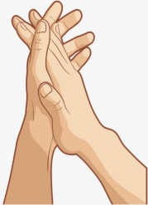


Время года – весна
А / весна / танцуя / с нами /
Мир / напол / нила цветами /
Назовем их с вами!?
Лютик – роза - василёк
Мак – ромашка – огонёк

Slide 15
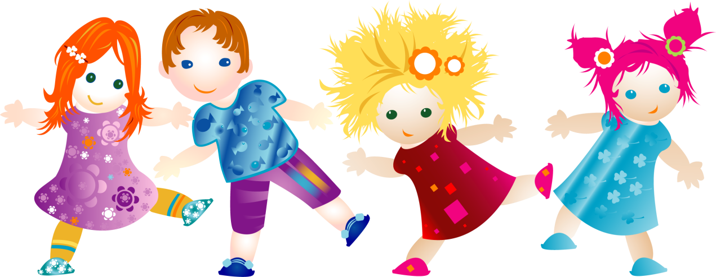
«Физическое образование ребенка есть база для всего остального. Без правильно поставленной физкультуры и спорта мы никогда не получим здорового поколения»
А. В. Луначарский

